Slide 1
法商在家庭财富管理中的运用

Slide 2
01
寿险营销迎来法商时代
02
保险在婚姻中的运用
03
保险在继承权公证中的运用
04
遗产税筹划与保险应用

Slide 3
01
寿险营销迎
来法商时代

Slide 4

传统寿险营销面临的挑战
传统营销模式竞争激烈
人海战术，大进大出
产说会功效逐渐降低
保监会134号文出台

Slide 5
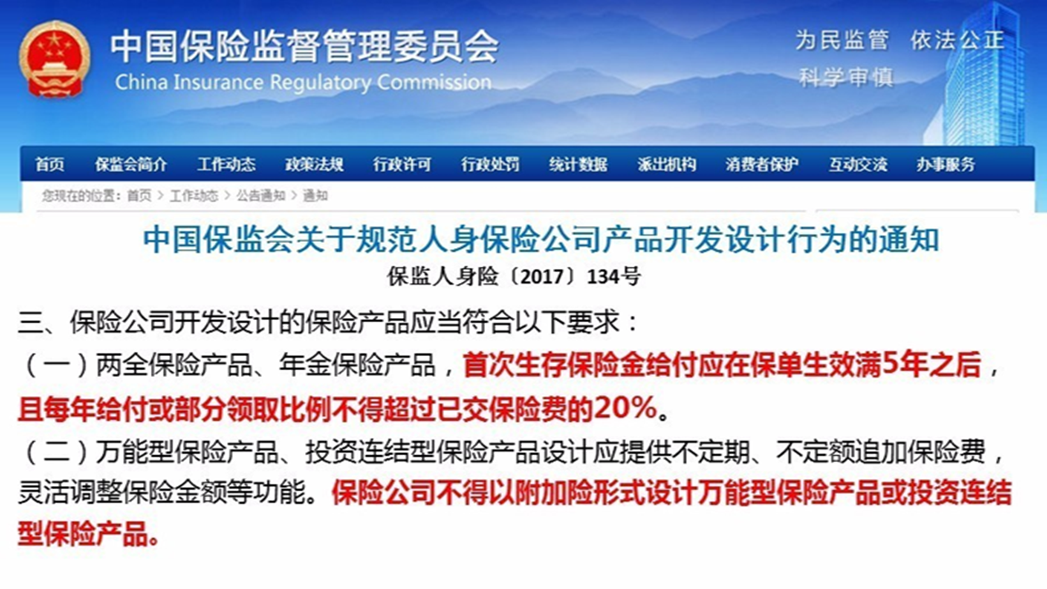
行业监管带来营销模式转型

Slide 6
法商技能在营销中的作用
吸引高端
提高保额
把握需求
赢得尊重
回归本质
赢得竞争

Slide 7
02
保险在婚姻中的运用

Slide 8
民政部《2014、15年社会服务发展统计公报》
2011年—2015年
我国离婚率连续攀升
2013年我国离结比约为27.8%：
每3对结婚就有1对离婚

Slide 9
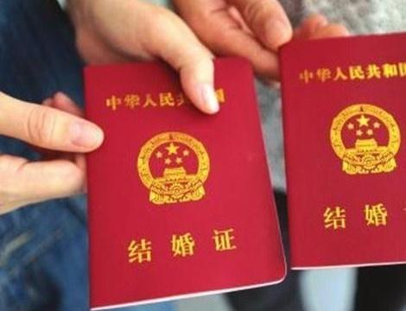
根据我国法律规定，以下财产属于个人婚前财产：
A、夫妻婚前各自所有的财产，包括婚前个人的劳动所得，继承或受赠的财产，以及其他合法收入等。还包括，婚前各自为结婚所购置的财产为个人婚前财产;
B、复员、转业军人从部队带回来的医疗费和回乡生产补助费，以及婚后夫妻共同生活时间较短的军人的复员费和转业费为个人婚前财产;
C、离婚时，夫妻各自使用的衣物、生活用品和职业上的用物为个人婚前财产，当然，贵重物品除外;
D、离婚时与个人身份不可分离的婚后所得财产，和未获得经济利益的知识产权为个人婚前财产;
E、夫妻间对财产的约定，对双方都具有约束力。包括合法的书面约定和双方均承认的符合事实的口头约定为个人婚前财产。

Slide 10
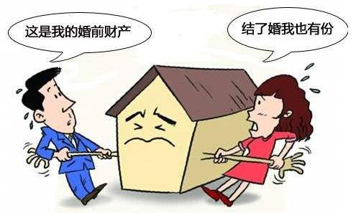
关于房子
不管婚前婚后，如果由父母出资买的房，登记在自己子女名下的，则认定为个人财产，不属于夫妻共同财产；
婚前买的房子，登记在自己名下的，属于个人财产，离婚时不进行分配；
婚前买的房子，婚后房子的升值部分与配偶无关；
一方婚前买了房，婚后其擅自将房子卖掉，如果他的配偶想追回该房屋，法院不予支持；
婚后夫妻以共同财产参与购买一方父母房改房时，离婚后该房子属于一方个人财产，不参与财产分割。
……

Slide 11
案例1：
小美与小帅结婚十年，小帅在婚前曾一次性付款购买了一套价值100万的房屋，登记在小帅名下，现两人感情破裂，办理离婚手续，这套房屋如何分割？
旧婚姻法规定婚后八年属共同财产，应当分割
新婚姻法规定婚前财产属个人财产，不列入分割

Slide 12
案例2：
假设男方婚前贷款买了套价值70万的房子，当时首付2成即14万，贷款56万，婚后夫妻双方共同还贷30万，还剩26万银行贷款没有还清。这种情况下，双方离婚房子归谁?
按照新规，首付14万系男方个人财产，26万未偿还贷款则为男方个人债务，共同还贷的30万就为共同财产，也就是说，最后，男方能分到房子，26万的债务由他个人继续偿还，女方则能分到15万

Slide 13



婚前财产隔离方案一：
投保人
年金受益人
身故受益人
母亲
女儿
母亲
离婚保单不分割
年金收益不分割（账户需另设）

Slide 14
婚前财产隔离方案二：
投保人
被保险人
身故受益人
女儿
女儿
母亲
离婚保单不分割
身故钱属于母亲

Slide 15
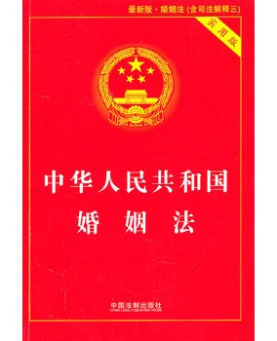
第十七条 夫妻在婚姻关系存续期间所得的下列财产，归夫妻共同所有：
(一)工资、奖金;
(二)生产、经营的收益;
(三)知识产权的收益;
(四)继承或赠与所得的财产，但本法第十八条第三项规定的除外;
(五)其他应当归共同所有的财产。
夫妻对共同所有的财产，有平等的处理权。
第十八条 有下列情形之一的，为夫妻一方的财产：
(一)一方的婚前财产;
(二)一方因身体受到伤害获得的医疗费、残疾人生活补助费等费用;
(三)遗嘱或赠与合同中确定只归夫或妻一方的财产;
(四)一方专用的生活用品;
(五)其他应当归一方的财产。

Slide 16
案例3：
女企业家钱总为自己的千金招了一位上门女婿，赠予女儿2000万别墅一套。婚后小夫妻把别墅卖掉又买了一套，新房差额由男方出资，房产登记在夫妻双方名下，未注明份额。一年后，小夫妻闹离婚……
房产属于共同财产分割
双方拿不出现金补偿对方只能低价出售，最后每人分得1000万，女方白白损失1000万

Slide 17
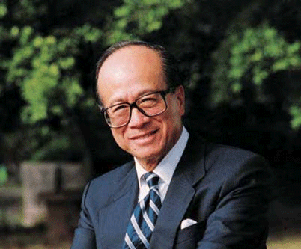
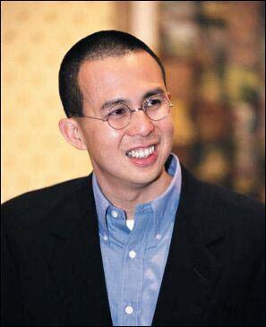
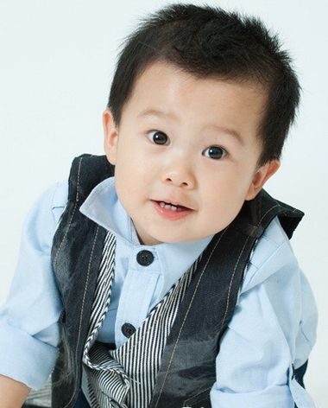
如果父亲送给儿子1000万，最后是…….
父亲1000万
儿子500万
儿媳500万
儿子身故
孙子250万
妻子750万
孙子250万
自己125万
自己妻子125万
“富不过三代”

Slide 18
投保人
年金受益人
身故受益人
方案1：
用年金保险给孩子留个小金库
投保人
被保险人
身故受益人
方案2：
用终身寿险实现血亲传承

Slide 19
2015年最高人民法院第八次全国法院民商事审判工作会议
5、婚姻关系存续期间，夫妻一方作为被保险人依据意外伤害保险合同、健康保险合同获得的具有人身性质的保险金，或者作为一方受益人依据以死亡为给付条件的人寿保险合同获得的保险金，宜认定为个人财产，但双方另有约定的除外。
婚姻关系存续期间，夫妻一方依据以生存到一定年龄为给付条件的具有现金价值的保险合同获得的保险金，宜认定为夫妻共同财产，但双方另有约定的除外。

Slide 20
03
保险在继承权公证中的运用

Slide 21
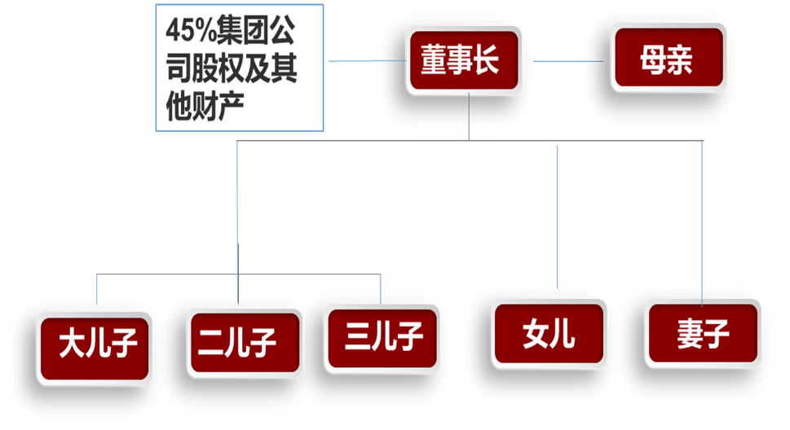
案例4：
某位房地产开发集团董事长膝下一女三儿，在他年老生病时，董事长留下一纸遗嘱，将公司股权全部交给小女儿，希望她接过重任，当小女儿持父亲遗嘱前往工商局办理过户时，工作人员说出一番话来让她惊呆了……
董事长的继承人列表

Slide 22
继承财富还要经过法定程序：
到公证处办理录像及签字手续，再办理遗产分割手续
公证处询问每一位继承人是否承认遗嘱，是否同意遗产分配方案
某位继承人向公证处提出申请，并交纳相关费用
公证员调查，而且继承人提交各种证明及财产凭证

Slide 23
继承权公证收费表：
继承资产的市场价值（万元） | 费率
20以下 | 1.2%
20——50 | 1%
50——500 | 0.8%
500——1000 | 0.5%
1000以上 | 0.1%

Slide 24
无遗嘱效力之争，实现心愿
其他继承人不能干扰传承方案
快速传承，保护隐私
无需交继承费省钱
保单
优势
第三章

Slide 25
04
遗产税筹划与保险应用

Slide 26
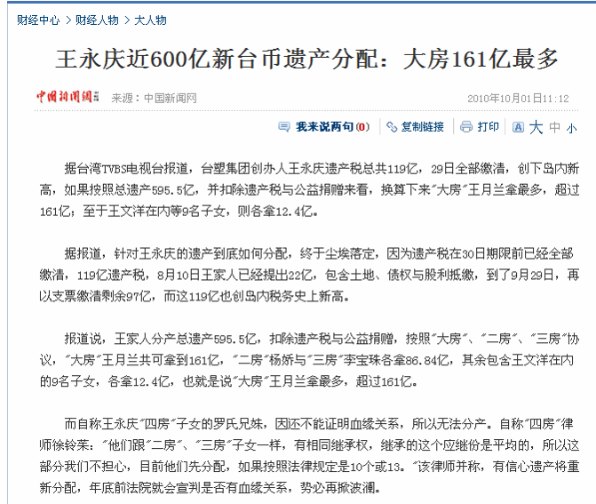
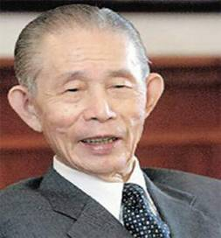

Slide 27
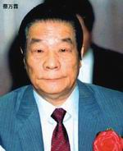
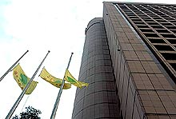
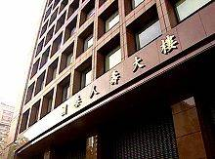
9月29日台湾财政部表示：蔡万霖遗产税5-6亿
由于蔡万霖避税有方，使得782亿的遗产税变成区区5-6亿，旗下的国泰金控、国泰人寿、国泰世华银行、国泰世纪产险、国泰综合证券、国泰建设、国泰医院等庞大遗产与事业版图可以顺利传与子孙。
蔡万霖避税的方法包括：
一次购买数十亿元新台币巨额寿险保单
申设投资子公司名义，逐步把财产转移
增资股票发行时，用面值转让给子女认购

Slide 28
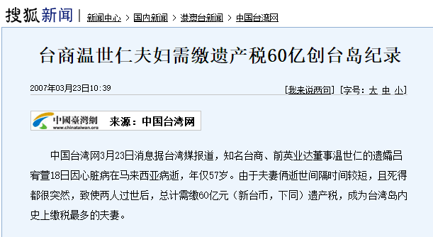
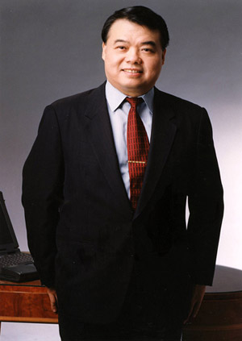

Slide 29
中国会不会开征遗产税呢？
2007年
5月
2014年2月
2017年
婚姻登记联网
不动产登记
企业股权投资
CRS全球征税
银行存款
2012年
7月
2017
年5月1日

Slide 30

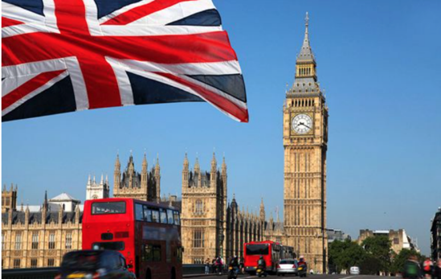
客户反对问题：遗产税还早着呢！
遗产税立法英国模式
01
02
遗产税立法美国模式

Slide 31
以外国遗产税立法为例解析：
2003年开始
到2010年去世时
2010年去世后
这期间财富传承要交赠与税
这期间财富传承要交遗产税

Slide 32
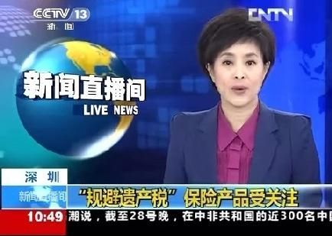
中国正在建设个人信息及财产信息工程系统，遗产税开征的基础已经具备
遗产税不只是人离世之后才交的税！遗产税与赠与税是一对双胞胎兄弟，彼此从不分离

Slide 33
财政部《遗产税暂行条例草案》（2010年版）
级别 | 应纳税遗产净额 | 税率 | 速算扣除数
1 | 0——80万 | 0% | 0
2 | 80万——200万 | 20% | 5
3 | 200万——500万 | 30% | 25
4 | 500万——1000万 | 40% | 75
5 | 1000万以上 | 50% | 175

Slide 34
2010年财政部《遗产税暂行条例草案》
第五条：下列各项不计入应征税遗产总额：
A、捐赠公益的遗产；
B、知识产权；
C、图书资料；
D、被继承人投保人寿保险所取得的保险金。

